Slide 1
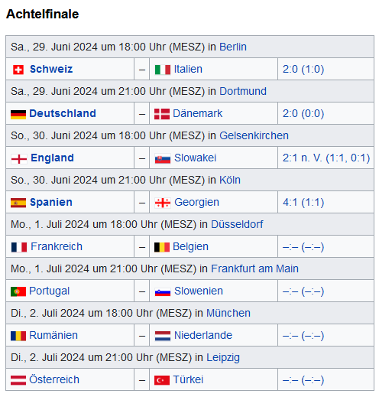
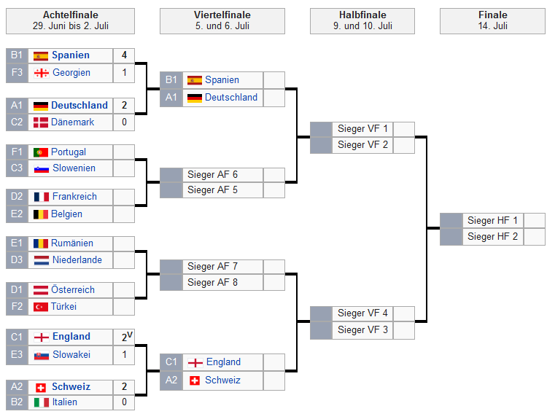
Spielplan Fussball EM 2024
cc by sa wikipedia.org
Resultate Achtelsfinale EM 2024
cc by sa wikipedia.org Fussball Europameisterschaft 2024

